Slide 1


Slide 2

Curso C#

Slide 3
Vitor scheffer
Engeinheiro da computação
+8 anos de experiencia com desenvolvimento
Coordenador de desenvolvimento da empresa Narwal Sistemas

Slide 4
Estrutura do curso
Conceitos básicos
ASPNET MVC
Arquitetura
Projeto
Banco de dados

Slide 5
Aula 01
Introdução ao ambiente de desenvolvimento
Visual Studio
GitHub
SQL Server
C#
Noções básicas
Orientação a objeto

Slide 6
Ambiente de desenvolvimento

Slide 7

Visual studio
IDE oficial da Microsoft
Gratuito na sua edição Community
Suporta diversas linguagens
C
C++
C#
F#
VB .Net
Suporte a plugins

Slide 8

github
Plataforma de controle de versão de código fonte
Integração com Visual Studio
Repositórios gratuitos
Marketplace com imensa variedade de plugins

Slide 9

SQL Server
O Microsoft SQL Server é um sistema gerenciador de Banco de dados relacional desenvolvido pela Microsoft.
Edição SQL express e developer gratuitas

Slide 10
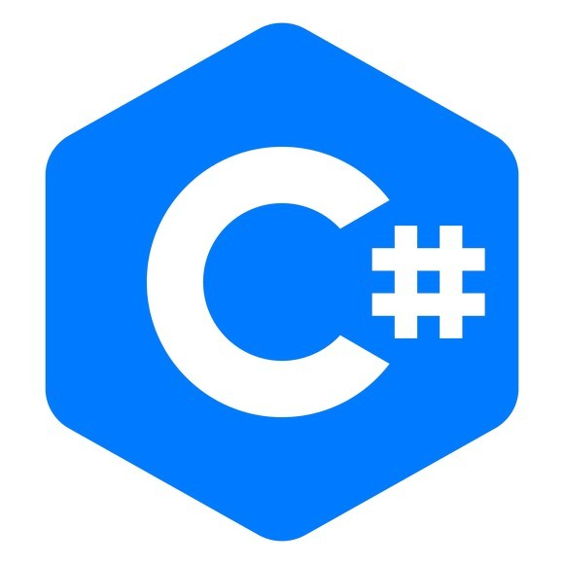
introdução ao C#

Slide 11
C#
C# é uma linguagem de programação, multiparadigma, de tipagem forte, desenvolvida pela Microsoft como parte da plataforma .NET. A sua sintaxe orientada a objetos foi baseada no C++ mas inclui muitas influências de outras linguagens de programação, como Object Pascal e, principalmente, Java.
O código fonte é compilado para Common Intermediate Language (CIL) que é interpretado pela máquina virtual Common Language Runtime (CLR). C# é uma das linguagens projetadas para funcionar na Common Language Infrastructure da plataforma .NET Framework.
Notes:
Simplicidade: os projetistas de C# costumam dizer que essa linguagem é tão poderosa quanto o C++ e tão simples quanto o Visual Basic;
Completamente orientada a objetos: em C#, qualquer variável tem de fazer parte de uma classe;
Fortemente tipada: isso ajudará a evitar erros por manipulação imprópria de tipos e atribuições incorretas;
Gera código gerenciado: assim como o ambiente .NET é gerenciado, assim também é o C#;
Tudo é um objeto: System.Object é a classe base de todo o sistema de tipos de C#;
Controle de versões: cada assembly gerado, seja como EXE ou DLL, tem informação sobre a versão do código, permitindo a coexistência de dois assemblies homônimos, mas de versões diferentes no mesmo ambiente;
Suporte a código legado: o C# pode interagir com código legado de objetos COM e DLLs escritas em uma linguagem não-gerenciada;
Flexibilidade: se o desenvolvedor precisar usar ponteiros, o C# permite, mas ao custo de desenvolver código não-gerenciado, chamado “unsafe”;
Linguagem gerenciada: os programas desenvolvidos em C# executam num ambiente gerenciado, o que significa que todo o gerenciamento de memória é feito pelo runtime via o GC (Garbage Collector)

Slide 12
.NET Framework
O .NET Framework é uma iniciativa da empresa Microsoft, que visa uma plataforma única para desenvolvimento e execução de sistemas e aplicações. Todo e qualquer código gerado para .NET pode ser executado em qualquer dispositivo que possua um framework de tal plataforma.
Notes:
Com ideia semelhante à plataforma Java, o programador deixa de escrever código para um sistema ou dispositivo específico, e passa a escrever para a plataforma .NET. Aplicações escritas para ele funcionam em um ambiente de software controlado, em oposição a um ambiente de hardware, através de uma máquina virtual de aplicação.

Slide 13
ASP.NET
ASP.NET é a plataforma da Microsoft para o desenvolvimento de aplicações Web e é o sucessor da tecnologia ASP. Permite, através de uma linguagem de programação integrada na .NET Framework, criar páginas dinâmicas.
ASP.NET MVC
O ASP.NET MVC é um padrão de arquitetura para criação de aplicações Web baseadas no MVC (Model View Controller).

Slide 14
Noções básicas C#
Tipos
Operações lógicas
Laços de repetição

Slide 15

Minha primeira aplicação
Hello world!

Slide 16
Tipos
Tipo | Tamanho | Valores possíveis
bool | 1 byte | true / false
byte | 1 byte | 0 a 255
sbyte | 1byte | -128 a 127
short | 2 bytes | -32768 a 32767
ushort | 2 bytes | 0 a 65535
int | 4 bytes | -21474483648 a 2147483647
uint | 4 bytes | 0 a 4294967295
long | 8 bytes | - 9223372036854775808L a 9223372036854775807L
ulong | 8 bytes | 0 a 18446744073709551615
float | 4 bytes | 1.5x10^-45 / 3.4x10^38
double | 8 bytes | 5.0x10^-324 / 1.7x10^308
decimal | 16 bytes | 1.0x10^-28 / 7.9x10^28
char | 2 bytes | 1 caractere delimitado por aspas ex: ‘a’,’ç’,’\n’
string | ? | ?

Slide 17
Operadores matemáticos
Operação | Código
Operador de incremento pós-fixado | i++
Operador de incremento de prefixo | ++i
Operador de decremento pós-fixado | i--
Operador de decremento de prefixo | --i
Operador de adição | +
Operador de subtração | -
Operador de multiplicação | *
Operador de divisão | /
Operador de resto | %

Slide 18

Listas
Uma lista é uma coleção de itens que podem ser acessados por um índice e pode ser consultada, ordenada e até manipulada.

Slide 19
Operadores lógicos
Operação | Código
Operador de negação | !
Operador AND | &
Operador XOR | ^
Operador OR lógico | |
Operador AND condicional | &&
Operador OR condicional | ||

Slide 20
Comandos condicionais
IF ... ELSE
SWITCH ... CASE

Slide 21
Comandos de repetição
WHILE
FOREACH
DO … WHILE
FOR

Slide 22

Operações lambda

Slide 23
exercícios
Elabore um algoritmo que calcule o IMC de uma pessoa.
Elabore um algoritmo que calcule a media de 3 provas.
Elabore um algoritmo que verifique se um número informado é par ou impar
Elabore um algoritmo que exiba quantas pessoas possuem mais de 18 anos. O algoritmo deverá ler a idade de 10 pessoas
Faça um algoritmo que leia a altura e a matricula de dez aluno. Mostre a matricula do aluno mais alto e do aluno mais baixo.

Slide 24
Orientação a objeto
Classes
Propriedades
Métodos
Herança
Interfaces

Slide 25
Classes e objetos
Classes e objetos são os conceitos básicos de programação orientada a objeto, que representam entidades da vida real, uma classe é um “modelo”, ou ate “receita” e são utilizados para criação dos objetos.
Construtor
Modificadores de acesso
Métodos
Propriedades

Slide 26
modificadores de acesso
Os modificadores de acesso são palavras-chave usadas para especificar a acessibilidade declarada de um membro ou de um tipo. Esta seção apresenta os quatro modificadores de acesso:
public
protected
internal
private
Os seis seguintes níveis de acessibilidade podem ser especificados usando os modificadores de acesso:
public: O acesso não é restrito.
protected: O acesso é limitado à classe que os contém ou aos tipos derivados da classe que os contém.
internal: O acesso é limitado ao assembly atual.
protected internal: O acesso é limitado ao assembly atual ou aos tipos derivados da classe que os contém.
private: O acesso é limitado ao tipo recipiente.
private protected: O acesso é limitado à classe que o contém ou a tipos derivados da classe que o contém no assembly atual.

Slide 27
Herança
Herança é um dos atributos fundamentais da programação orientada a objeto. Ela permite que você defina uma classe filha que reutiliza (herda), estende ou modifica o comportamento de uma classe pai. A classe cujos membros são herdados é chamada de classe base. A classe que herda os membros da classe base é chamada de classe derivada.

Slide 28
Interfaces
Uma interface contém definições para um grupo de funcionalidades relacionadas que uma classe ou um struct pode implementar.

